Slide 1


Mon histoire de réconciliation et d’envoi en mission
Catéchèse dévelopée par le Céffa pour les paroisses francophones de l’alberta
https://www.leceffa.ca/

Slide 2
Catéchèse 4
Je reconnais mon besoin de réconciliation et je découvre ma mission !

Slide 3

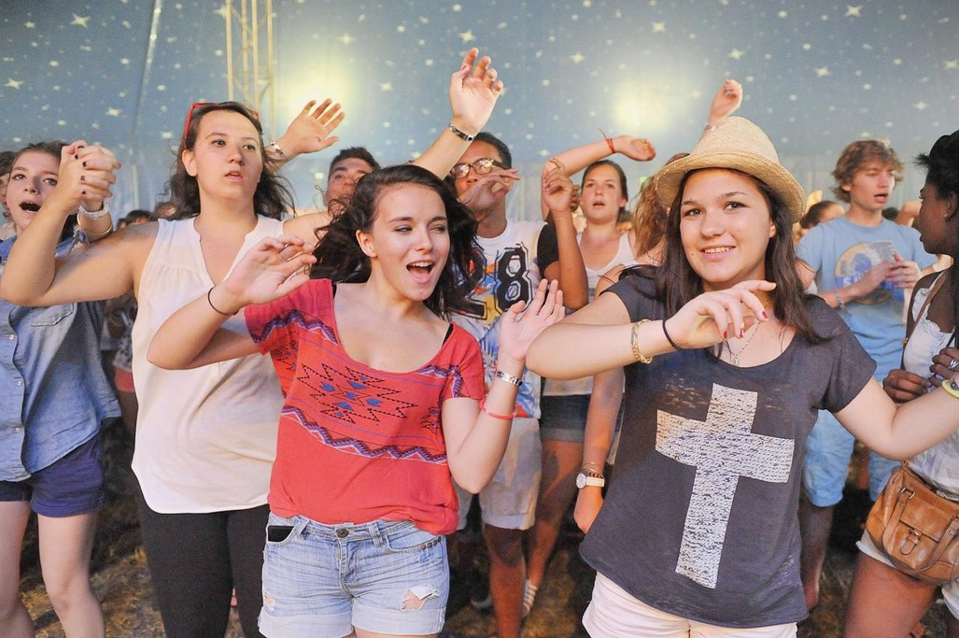
Avec la troisième catéchèse, tu as découvert comment Dieu se manifeste en toi par ses fruits et ce que nous croyons à travers le CRÉDO.
Aujourd’hui, tu vas te mettre à l’écoute de ton besoin de réconciliation et tu vas découvrir comment va se passer Ta Confirmation !
Cela peut être difficile à croire pour toi… N’oublie pas, donne-toi du temps pour accueillir ce que Dieu veut te donner…
Je crois

Slide 4
Pour profiter pleinement de la catéchèse, tu auras besoin
1. D’une BIBLE: si tu n’as pas de Bible à la maison ou que tu préfères une version électronique, tu peux lire la Bible en ligne sur ton ordi sur ce site https://www.bible.com/fr/app
Tu peux aussi télécharger gratuitement l’application Bible App sur ton téléphone
2. D’aller à la MESSE. Si tu ne peux pas aller à la messe dans ton église, tu peux participer à une messe des jeunes en ligne sur le site
https://www.egliselyoncentre.fr/
3. Fais toi un bel espace de PRIÈRE:
Écoute les chants de louange du groupe Glorious sur Youtube ou sur l’appli musique de ton téléphone, laisse-toi INSPIRER
Télécharge l’appli YouCat, spécialement conçue pour toi, elle t’accompagne chaque jour pour ton temps de prière
Tu peux aussi télécharger l’appli YouPray qui t’accompagne chaque jour pour un temps de prière de différentes manières.

Slide 5
I- Dieu me réconcilie avec moi-même, avec les autres et avec Lui !
C’est quoi le sacrement de réconciliation ?

Slide 6
On commence par récapituler ce que l’on a déjà vu dans les premières catéchèses
On a commencé la catéchèse en parlant des raisons pour lesquelles tu voudrais faire ta confirmation, comment Dieu est essentiel dans…
Ta relation avec toi-même
Ta relation avec les autres
Ta relation avec Dieu
Relis les diapositives qui suivent et rappelle-toi les raisons personnelles que tu avais trouvées pour faire ta confirmation: as-tu envie de vivre ta vie avec Dieu plutôt que sans Dieu? Vois-tu toute la richesse que cela peut t’apporter?

Slide 7
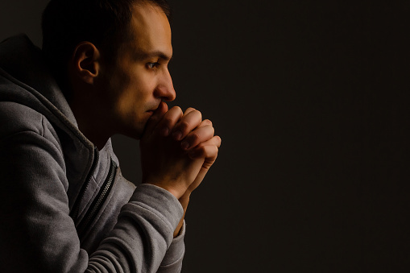
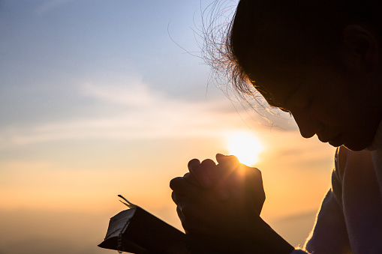
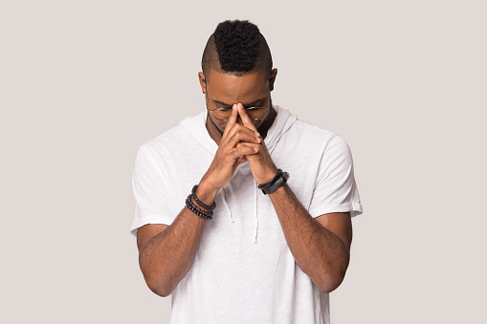


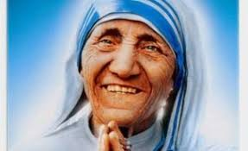
Ta relation avec Toi-même:
Comment te sens-tu ?
Intérieurement ?
Quand tu es seul ?
Ressens-tu un manque ?
Un vide ? Incomplet ?
C’est normal, car nous nous sentons tous incomplets tant que nous ne sommes pas connectés à Dieu.
Tu es déjà un ENFANT DE DIEU, car tu es baptisé et tu as fait ta première communion et ta première réconciliation, mais tu as besoin de développer ta relation avec Dieu.
Ton VIDE: DIEU veut le combler !
MÈRE THÉRÉSA disait: “Tu vois des fils électriques le long
des routes. Tant que le couant ne les alimentent pas,
il n’y a pas de lumière. Le fil, c’est toi et moi !
Le courant c’est Dieu ! Nous avons le pouvoir
de fairepasser le courant en nous, et de produire
ainsi la lumière du monde: Jésus.
Nous pouvons refuser et laisser alors gagner l’obscurité.”
Maintenant, écoute ce chant et laisser Dieu habiter en toi !

Slide 8
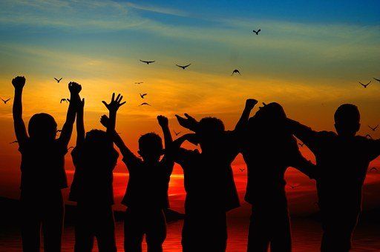
Ta relation avec Dieu:
Si tu laisses Dieu habiter en toi, Dieu te promet de faire de toi une personne forte, libre, rayonnante, aimante, créative, chaleureuse, attentive, combattante pour le bien, refusant le mal !
Est-ce que c’est ce que tu veux devenir ?
Pour vivre en étroite connexion avec Dieu, reste toujours en dialogue avec lui. Personne ne peut construire une relation avec Dieu s’il ne lui parle pas.
Tu peux prier avec la Bible: écoute Dieu parler à ton Coeur et découvre comment il te parle à travers sa parole.
Tu peux aussi prier le Notre Père, le Je vous salut Marie, prier le chapelet
Prends aussi le temps de lui dire tout ce qui te tient à coeur.
Si tu choisis de vivre ta vie en étroite connexion avec Dieu, Dieu te promet de te donner sa force qui passera en toi, comme le courant électrique ! Il te promet de changer ta tristesse en joie, tes doutes en certitudes. Il a une mission pour toi qui te rendra heureux !

Slide 9



Ta relation avec les autres :
Poses-toi ces questions:
Où en suis-je dans ma relation aux autres ?
Est-ce que je suis toujours fin(e) avec mes amis ?
Comment est-ce que je me comporte avec ceux que je ne connais pas ?
Suis-je capable de me faire des nouveaux amis ?
Comment est-ce que je me comporte avec ceux que je n’aime pas ?
Est-ce que j’ai déjà intimidé quelqu’un ?
Est-ce que je me suis déjà fait intimidé ?
Et mes parents, mes frères, mes soeurs, est-ce que j’ai une bonne relation avec eux ?
Peu importe où tu te situes, Dieu ne te juge pas. Il veut que tu sois heureux dans tes relations avec les autres et il peux t’aider à les améliorer pour que tu deviennes une personne rayonnante et aimante.

Slide 10
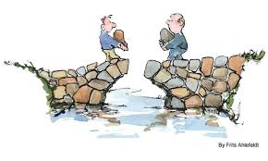
On commence par récapituler ce que l’on a déjà vu dans les premières catéchèses
Ensuite, on a découvert l’histoire des deux frères et l’on s’est demandé si nous aussi on bâtissait des ponts plutôt que des murs.
T’en souviens-tu ? Tu peux la relire dans les deux diapositives suivantes…

Slide 11
Voici l’histoire de deux frères qui s’aimaient beaucoup et vivaient en parfaite harmonie dans leur ferme… jusqu’au jour où un conflit éclata entre eux. Les deux frères vivaient du travail de leurs champs. Ils cultivaient et récoltaient ensemble. Ils avaient tout en commun.
Tout commença par un malheureux malentendu entre eux…
Mais peu à peu, le fossé se creusa jusqu’au jour où il y eut une vive discussion entre eux.
Un jour, quelqu’un frappa à la porte du frère aîné. C’était un homme à tout faire qui cherchait du travail…
“Quelques réparations à faire ….?“
“ Oui, lui répondit-il, j’ai du travail pour toi. Tu vois, de l’autre côté du ruisseau vit mon jeune frère. Il y a quelques semaines, il m’a offensé gravement et nos rapports se sont brisés. Je vais lui montrer que je peux aussi me venger. Tu vois ces pierres à côtés de ma maison ? Je voudrais que tu construises un mur de deux mètres de haut, car je ne veux plus le voir “
L’homme répondit: “Je crois que je comprend la situation !“

Slide 12
L’homme aida son visiteur à réunir tout le matériel de travail, puis il partit en voyage le laissant seul pendant toute une semaine.
Quelques jours plus tard, lorsqu’il revint de la ville l’homme à tout faire avait déjà terminé son travail. Mais quelle surprise ! L’aîné fut totalement bouleversé.
Au lieu d’un mur de deux mètres, il y avait plutôt un pont.
Précisément à ce moment, le jeune frère sortit de sa maison et courut vers lui en s’exclamant:
“Tu es vraiment formidable! Construire un pont après ce que je t’ai fait ! Je suis fier de toi !“
Pendant que les deux frères fêtaient leur réconciliation, l’homme à tout faire ramassa ses outils pour partir.
“Non, attends ! Lui dirent-ils. Il y a ici du travail pour toi !“
Mais il répondit: “Je voudrais bien mais j’ai encore d’autres ponts à construire“

Slide 13
On commence par récapituler ce que l’on a déjà vu dans les premières catéchèses
Tu avais discuté avec la personne qui t’accompagne des questions suivantes:
  Comment est-ce que cette histoire t’a touché ?
  T’es-t-il déjà arrivé de te chicaner au point de couper la relation ? De vouloir te venger ?
  Comment est-ce que l’Esprit Saint a-t-il agit dans la vie de ces deux frères ?
  À quoi ça sert de bâtir des ponts, plutôt que des murs ?

Slide 14
Aujourd’hui, on va poursuivre la démarche pour se préparer
au sacrement de réconciliation….
Reprend maintenant les réflexions que tu avais notées dans ton journal.
Avec cela en tête, lis cet extrait de l’Évangile et
écoute le commentaire du père Xavier .

Slide 15
Évangile de Jésus Christ selon saint Matthieu 18, 21-35
En ce temps-là,
Pierre s’approcha de Jésus pour lui demander :
« Seigneur, lorsque mon frère commettra des fautes contre moi,
combien de fois dois-je lui pardonner ?
Jusqu’à sept fois ? »
Jésus lui répondit :
« Je ne te dis pas jusqu’à sept fois,
mais jusqu’à 70 fois sept fois.
Ainsi, le royaume des Cieux est comparable
à un roi qui voulut régler ses comptes avec ses serviteurs.
Il commençait,
quand on lui amena quelqu’un
qui lui devait dix mille talents
(c’est-à-dire soixante millions de pièces d’argent).

Slide 16
Évangile de Jésus Christ selon saint Matthieu 18, 21-35
Comme cet homme n’avait pas de quoi rembourser,
le maître ordonna de le vendre,
avec sa femme, ses enfants et tous ses biens,
en remboursement de sa dette.
Alors, tombant à ses pieds,
le serviteur demeurait prosterné et disait :
‘Prends patience envers moi,
et je te rembourserai tout.’
Saisi de compassion, le maître de ce serviteur
le laissa partir et lui remit sa dette.
Mais, en sortant, ce serviteur trouva un de ses compagnons
qui lui devait cent pièces d’argent.
Il se jeta sur lui pour l’étrangler, en disant :
‘Rembourse ta dette !’
Alors, tombant à ses pieds, son compagnon le suppliait :
‘Prends patience envers moi,
et je te rembourserai.’

Slide 17
Évangile de Jésus Christ selon saint Matthieu 18, 21-35
Mais l’autre refusa
et le fit jeter en prison jusqu’à ce qu’il ait remboursé ce qu’il devait.
Ses compagnons, voyant cela,
furent profondément attristés
et allèrent raconter à leur maître
tout ce qui s’était passé.
Alors celui-ci le fit appeler et lui dit :
‘Serviteur mauvais !
je t’avais remis toute cette dette
parce que tu m’avais supplié.
Ne devais-tu pas, à ton tour,
avoir pitié de ton compagnon,
comme moi-même j’avais eu pitié de toi ?’
Dans sa colère, son maître le livra aux bourreaux
jusqu’à ce qu’il eût remboursé tout ce qu’il devait.
C’est ainsi que mon Père du ciel vous traitera,
si chacun de vous ne pardonne pas à son frère
du fond du cœur. »

Slide 18
« Je ne te dis pas de pardonner jusqu’à sept fois, mais jusqu’à 70 fois sept fois » (Mt 18, 21-35)
Prédication sur le pardon

Slide 19
« Je ne te dis pas de pardonner jusqu’à sept fois, mais jusqu’à 70 fois sept fois » (Mt 18, 21-35)
Seigneur, maintenant je visualise une personne avec qui je me suis chicanné dernièrement, une expérience ou j’ai été blessé… qu’est-ce que j’ai vécu dernièrement qui m’a fait mal ? À qui ai-je besoin de pardonner ? Envers qui ai-je besoin de faire un geste de réconciliation, un geste, un mot, un amour par-dessus ma blessure ?
Note maintenant dans ton journal de catéchèse les réponses à ces questions.

Slide 20
« Je ne te dis pas de pardonner jusqu’à sept fois, mais jusqu’à 70 fois sept fois » (Mt 18, 21-35)
Pourquoi partir de nos propres blessures ?
Parce que le péché vint souvent du fait que l’on a été blessé par quelqu’un, que l’on a vécu une expérience qui nous a fait mal.
Pardonner et demander pardon aux autres et à Dieu, ça va souvent ensemble et le but du sacrement de réconciliation, c’est de vivre cette liberté, vivre sans être enfermé dans la rancune, vivre la liberté des enfants de Dieu qui sont libérés du péché !

Slide 21
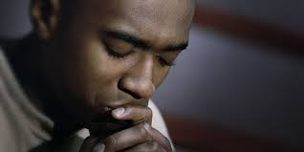
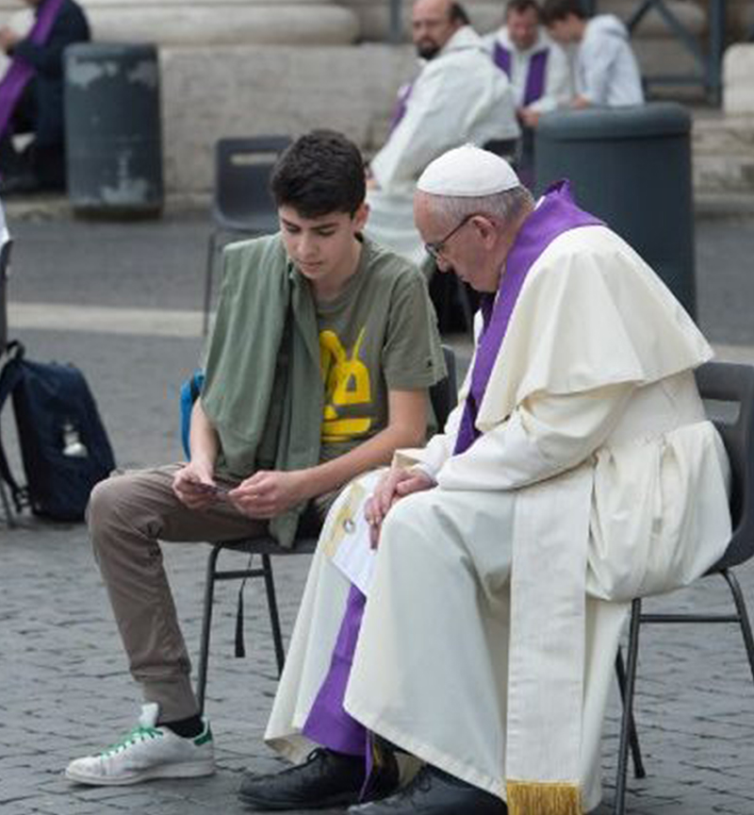
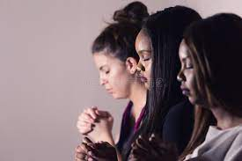
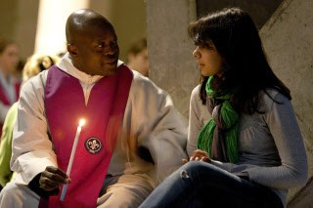
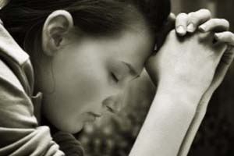
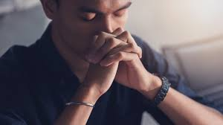
Je me prépare maintenant au sacrement de réconciliation
Le sacrement de réconciliation se vit en deux étapes
1- L’examen de conscience
2- La confession au prêtre

Slide 22
Mon examen de conscience
Reprend ton journal de catéchèse et regarde si tu as noté un péché, c’est-à-dire un manquement d’amour que tu pourrais confesser au prêtre ?
Soit, pendant la dernière visualisation, à la fin de l’homélie du père Xavier sur le pardon
Ou quand on avait raconté l’histoire des 2 frères: t’arrive-t-il de bâtir des murs ?
Ou encore quand on a parlé de tes relations avec toi-même, les autres et Dieu.
Les manquements d’amour sont toujours par rapport à toi-même, ou par rapport aux autres ou par rapport à Dieu. Alors quand tu fais ton examen de conscience, pose-toi ces questions:

Slide 23
Mon examen de conscience
On manque d’amour envers soi-même quand:
  Je ne me respecte pas, je ne m’aime pas, je ne me fais pas confiance.
  Je ne fais pas toujours de mon mieux.
  Je ne m’accepte pas comme je suis, je suis jaloux/se.
  Je ne laisse pas leur place aux autres, je veux toujours dominer.
  Je me crois supérieur ou mieux que les autres.
  Je me mets en colère pour rien. Je ne suis pas patient.
  Je ne pense qu’à moi.
  Je ne prends pas soin de moi-même: je mange mal, je ne fais pas d’exercice.

Slide 24
Mon examen de conscience
On manque d’amour envers les autres quand:
  Je ne respecte pas les autres.
  Je dis du mal des autres ou j’exclus quelqu’un d’un groupe, parce que cela peut vraiment blesser les autres.
  Je refuse de rendre service ou je promets d’aider, mais je ne le fais pas.
  Je me venge contre quelqu’un qui m’a fait du mal en frappant ou en écrivant des bêtises.
  Je refuse de pardonner ou je pardonne avec difficulté ; je boude.
  Je ne dis pas merci, je raconte des mensonges, je prends ce qui ne m’appartiens pas.

Slide 25
Mon examen de conscience
On manque d’amour envers Dieu quand:
  Je ne veux pas vivre avec Dieu, je ne prie pas, parce que c’est comme si on laissait de côté un ami.
  Je me moque de Dieu: devant les autres, je ne veux pas montrer que je crois en Dieu.
  Je ne fais pas d’effort pour connaître la Bible, l’Église, la foi. Dieu nous parle à travers la Bible, quand on va à l’église, quand on parle de sa foi. Si on ne fait pas d’effort pour le connaître, là encore, c’est comme si on laissait de côté un ami qui nous aime énormément.
  Je ne fais pas d’effort pour prendre soin de l’environnement: Dieu est le créateur de la planète. Il nous demande de protéger la planète.

Slide 26
Ma confession
Durant la confession, il y a donc 3 grandes étapes:
  La confession
  Le regret
  La cadeau du Pardon et la réparation

Slide 27
Ma confession
Première étape : la CONFESSION
Bonjour: Le prêtre t’accueille avec gentillesse et tu lui dis bonjour.
Le signe de croix: pour demander la bénédiction avant de commencer, tu peux lui dire la prière traditionnelle: ‘Bénis-moi mon père parce que j’ai péché’, ou tu peux le dire autrement comme par exemple: ‘Bénis-moi mon père et aide-moi à faire ma confession’ ; le prêtre te bénit et vous faites le signe de croix ensemble.
Tes manquements d’amour: c’est maintenant le moment de dire tes péchés et ce que tu veux améliorer. Quand le prêtre t’écoute, c’est comme si Dieu t’écoutait. Tu peux lui parler en toute confiance.

Slide 28
Ma confession
Deuxième étape : le REGRET
Discussion: Le prêtre commence une discussion et il t’aide à trouver une façon de régler la situation, il te donne des conseils.
L’Acte de contrition: Le prêtre te demande ensuite de réciter une prière qui s’appelle l’Acte de contrition. La contrition, c’est le fait de regretter le mal que l’on a fait. Tu peux réciter la prière traditionnelle, une plus moderne ou en composer une qui exprime tes regrets. Tu trouveras ces prières à la fin de ce powerpoint et dans ton journal de catéchèse que tu pourras prendre avec toi quand tu iras te confesser.

Slide 29
Ma confession
Voici quelques exemples d’Acte de contrition
(la prière de regret)
Mon Dieu,
J’ai un très grand regret de t’avoir offensé parce que tu es infiniment bon et que le péché te déplaît.
Je prends la ferme résolution, avec le secours de de ta sainte grâce, de ne plus t’offenser et de faire pénitence.
Mon Dieu,
Je regrette de tout mon cœur d’avoir mal agi.
Parce que tu m’aimes infiniment et que je t’aime.
Je vais essayer, avec ton aide de ne plus pécher, de faire de mon mieux pour t’aimer, aimer les autres et m’aimer moi-même.
AMEN !
Dieu notre Père,
Pardonne-moi mes péchés.
Je les regrette de tout mon cœur.
Rends-moi fidèle à ton Esprit
Pour que je puisse grandir dans l’amour.
AMEN !

Slide 30
Ma confession
Troisième étape : le cadeau du PARDON et la réparation (=pénitence)
La réparation: Le prêtre te demande ensuite de prendre du temps seul dans l’église pour réciter une prière. Il peut aussi te demander de faire une action en signe de réparation.
Le pardon: Le prêtre te donne ensuite le pardon de Dieu. Il étend les mains sur toi et te dit que Dieu te pardonne tous tes péchés en faisant le signe de croix. Tu fais le signe de croix en même temps que lui.
À ce moment-là, quand tu reçois le pardon,
C’est comme si Dieu te disait un gros ‘Je t’aime’.

Slide 31
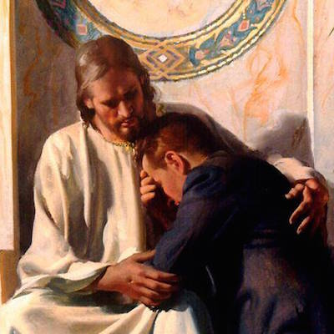
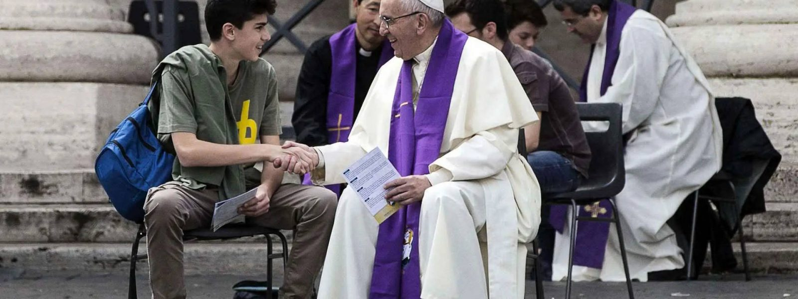
Recevoir le sacrement de réconciliation
Jésus te dit
un gros JE T’AIME
Tu es libéré, tu peux aller en PAIX

Slide 32
Recevoir le sacrement de réconciliation
Regarde la vidéo du pape François sur le sacrement de réconciliation
Vidéo du Pape François sur le sacrement de réconciliation

Slide 33
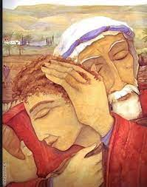

Es-tu prêt pour ton cœur à cœur avec ton Celui qui t’a aimé jusqu’à mourir sur une croix pour toi ?

Slide 34
II- Je vais être confirmé
Comment ça va se passer ?

Slide 35
Ma confirmation
Chaque sacrement est une rencontre avec Dieu Lui-même, qui t’amène à vivre pleinement ta vie de chrétien, d’enfant de Dieu, aimé sans condition.
Avec la confirmation, Dieu te donne son Esprit Saint, une force pour te guider et t’encourager à aimer, t’aimer toi-même, aimer les autres et aimer Dieu comme Lui t’aime.

Slide 36
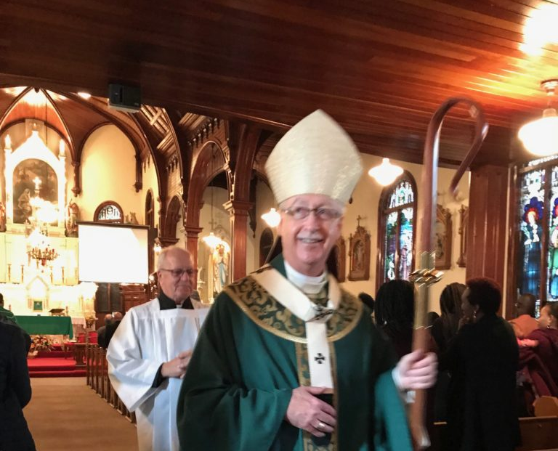
Ma confirmation
Tu vas recevoir le sacrement de confirmation pendant une messe: la messe de la confirmation.
Normalement, c’est l’évêque Monseigneur Smith qui aurait dû te donner le sacrement, mais cette année à cause de la Covid, l’évêque a demandé aux curés de paroisse de donner le sacrement de confirmation.

Slide 37
Ma confirmation
La messe de confirmation commence comme une messe normale, avec le rassemblement, le pardon, la gloire de Dieu et la liturgie de la Parole (les lectures).
Après l’homélie et avant la liturgie eucharistique (la communion), commence la liturgie du sacrement de confirmation.

Slide 38
L’appel
Le curé commence l’appel:
Bien chers jeunes et adultes
qui désirez être confirmés
dans votre baptême,
je vous invite maintenant à vous lever.
Les confirmands se lèvent.
En vous levant et en demeurant debout,
vous dites à tous ceux et celles qui sont ici
votre désir d’être confirmés
et d’être marqués par l’Esprit Saint.
Jésus veut être votre ami.
Et vous, voulez-vous vivre
comme des amis de Jésus?
Réponse des Confirmands : Oui, je le veux.
Vous qui avez aidé ses jeunes et ces adultes
à grandir dans la foi, levez-vous tous
et entourez-les de notre affection.
Nous souhaitons qu’ils puissent toujours
compter sur vous, leur famille
et leur communauté chrétienne
pour continuer à marcher
dans leur foi en Jésus Christ.

Slide 39
La profession de foi
Le curé poursuit:
Votre baptême a été le premier signe de l’amitié avec Jésus.
Aujourd’hui, par un signe nouveau, la confirmation, Jésus veut vous redire :
« Mon esprit est bien avec vous;
Il peut vous aider à vivre comme des enfants du Père. »
Devant tous ceux qui sont ici,
Vous êtes prêts à affirmer votre confiance
en Dieu le Père, en Jésus son fils et dans le Saint-Esprit.
Je vous invite à répondre :
« Nous croyons! »
• Croyez-vous, avez-vous confiance
en Dieu le Père,
qui nous fait vivre
et qui fait pour nous des merveilles ?
– Nous croyons!
• Croyez-vous, avez-vous confiance
en Jésus, qui nous a dit les secrets du Père,
qui a donné sa vie pour nous
et qui est vivant pour toujours avec le Père ?
‑ Nous croyons!
• Croyez-vous, avez-vous confiance en l’Esprit Saint
qui nous unit au Père
nous fait connaître Jésus
et nous rassemble dans l’amour ?
‑ Nous croyons!
• Croyez-vous, avez-vous confiance
à l'Église, la grande famille des enfants de Dieu ?
‑ Nous croyons!

Slide 40
La profession de foi
Le curé confirme la foi de l’assemblée.
Votre foi, c’est notre foi ;
C’est la foi de l’Église que nous proclamons.
Qu'elle nous ouvre à la richesse infinie de la vie avec Dieu.
Qu’elle nous aide à porter la lumière
dans le monde en recherche.

Slide 41
Imposition des mains
Dieu très bon,
Père de Jésus, le Christ, notre Seigneur,
regarde ces baptisés(es) sur qui nous imposons les mains :
Par le baptême, tu les as libérés du péché, tu les as fait renaître de l’eau et de l’Esprit;
Comme tu l’as promis,
Répands maintenant sur eux ton Esprit ;
Donne-leur en plénitude
l’esprit qui reposait sur ton Fils Jésus; esprit de sagesse et d’intelligence,
esprit de connaissance et d’affection filiale ;
Remplis-les de l’esprit d’adoration.
Par Jésus Christ, notre Sauveur,
qui est vivant pour les siècles et les siècles.
R/ : Amen.
Tous ensemble, recueillons-nous,
Pensons aux confirmands d’aujourd’hui,
à leur engagement,
à tout ce que nous espérons pour eux,
à tout ce que Dieu souhaite pour eux,
et prions.

Slide 42
L’onction avec le saint Chrême
Maintenant, le curé va marqué d’une croix le front de chaque confirmand avec une huile sainte en disant:
Curé : N…
sois marqué(e) de l’Esprit Saint,
le Don de Dieu.
Le confirmé répond : Amen
Curé lui dit : Va, l’Esprit de Jésus est avec toi.

Slide 43

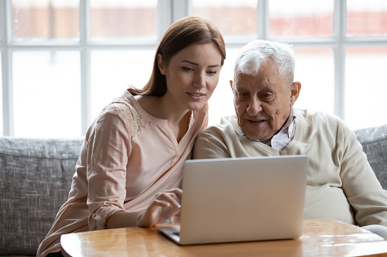
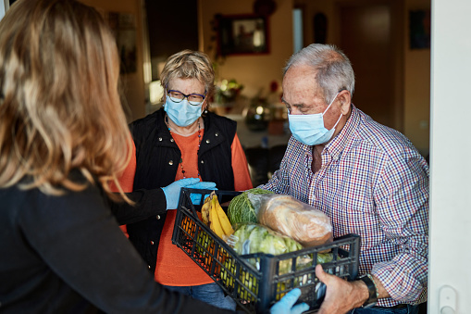
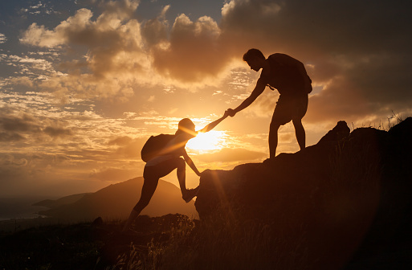
Tu es confirmé ! L’Esprit de Dieu est sur toi !
Mais ta vie chrétienne ne s’arrête pas là,
Que vas-tu faire avec l’Esprit Saint ?
Qui vas-tu être ?
À toi d’écrire ton histoire avec Dieu….

Slide 44
Sources
Youcat, Le livre de la confirmation, 2013, vente au Canada à travers Novalis.
Youcat, Le cathéchisme de l’église catholique pour les jeunes, 2011, vente au Canada à travers Novalis
Le catéchisme des l’Église catholique.
Ressources vidéo pour les ados.pptx, powerpoint développé par Caroline Maillet-Rao, coordonnatrice du CÉFFA

